Slide 1
Джордж Вокер Буш
Роботу виконала учениця 4-Б курсу
Слободяник Єлизавета

Slide 2
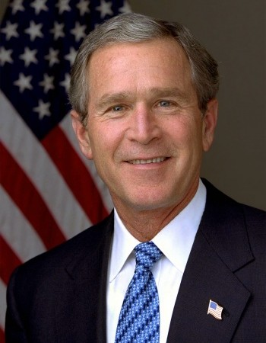
Джордж Уокер народився 6 липня 1946 року в місті Нью- Хевен .
Вивчав історію в Єльському університеті , в 1968 отримав ступінь бакалавра. З 1968 по 1973 рік проходив військову службу в авіаційних підрозділах Національної гвардії США . У 1975 році закінчив Гарвардської школи бізнесу з дипломом магістра ділового адміністрування.
Після закінчення навчання працював у нафтогазовій галузі в штаті Техас.
У 1987 і 1988 роках брав участь у президентській передвиборній кампанії свого батька Джорджа Буша -старшого.
У 1989 році Буш з групою партнерів придбав бейсбольну команду Texas Rangers , до 1994 року очолював її правління.

Slide 3
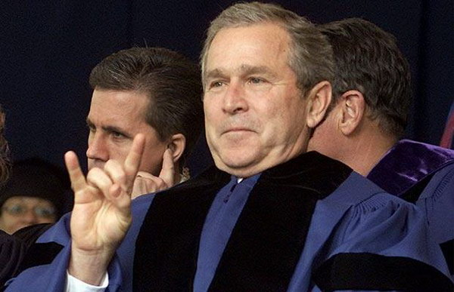
«У дитинстві я хотів стати космонавтом, але треба було багато вчитися, тому я став президентом»
— Джордж Буш-молодший

Slide 4
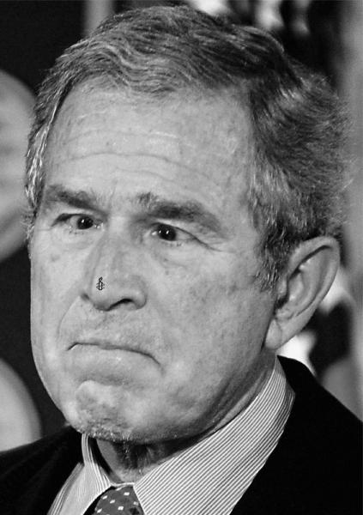
губернаторство
У 1994 році Буш був обраний губернатором штату Техас. На цій посаді проводив компромісну політику, комбинирующую консервативні республіканські цінності і ліберальні кроки у соціальній сфері. У 1998 році став першим в історії Техасу губернатором, переобраним на другий термін.

Slide 5
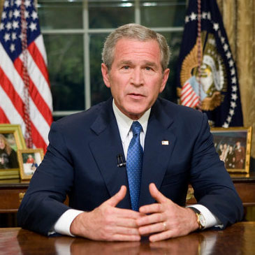
президенство
На пост президента США Буш був обраний у 2000 році, здобувши перемогу над Альбертом Гором.
Первісна програма Буша була орієнтована на питання внутрішньої політики країни, включала скорочення податків і масштабну реформу освіти.

Slide 6
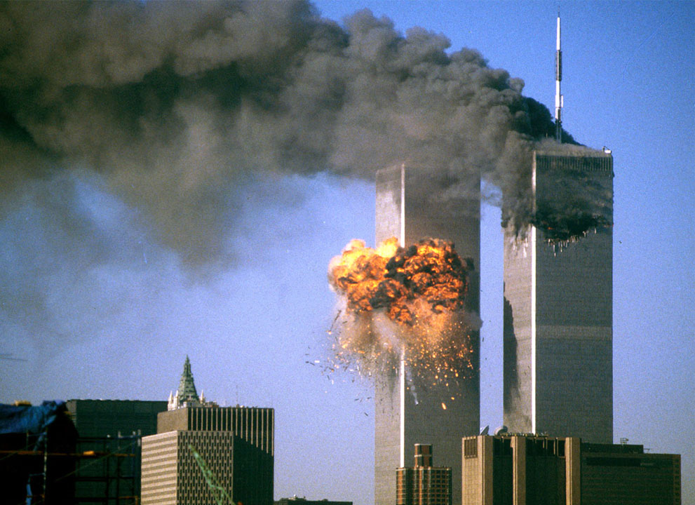
Війна тероризму
Після терористичних нападів 11 вересня 2001 Буш оголосив світову війну проти тероризму і наказав вторгнення до Афганістану з метою скинення руху Талібан, знищення Аль-Каїди та захоплення Усами бін Ладена. Така відповідь на терористичні напади 9/11 привела до значного росту його популярності.
З приводу контролю іракської зброї масового знищення Буш видав наказ вторгнення до Іраку, хоча інспекції, якою велися у той час, ще не закінчилися і зброя масового знищення, яку США намагалися захопити, ніколи не була знайдена. Слід за скиданням уряду Саддама Хусейна в Іраку, Буш започаткував програму встановлення демократії на Близькому сході, особливо в Афганістані та Іраку.

Slide 7
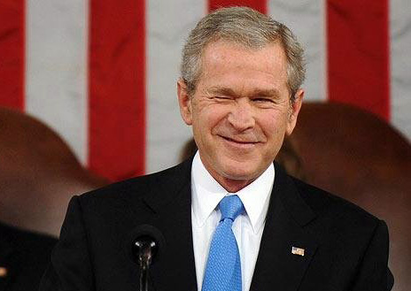
Переобрання
Незважаючи на критику іракської політики адміністрації як за кордоном , так і всередині США , Буш в 2004 році був переобраний на другий термін , отримавши перемогу над сенатором -демократом Джоном Керрі.
У період другої адміністрації Буша основні напрямки зовнішньої і внутрішньої політики США не зазнали значних змін . Президент декларував прихильність принципам " війни проти терору" , тривала політика щодо скорочення податків і боротьбі з тероризмом усередині країни. На зовнішньополітичному напрямку президент постарався подолати розбіжності з західноєвропейськими союзниками США , що виникли через війну в Іраку .
У травні 2005 року Буш відвідав святкування шістдесятиріччя Перемоги у Москві. До кінця 2005 року спостерігачі відзначили значне зниження рівня популярності президента Буша серед американців , що головним чином було пов'язано з політикою США в Іраку.

Slide 8
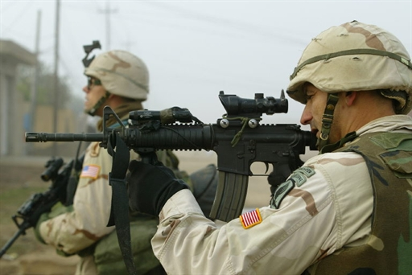
Лівано-ізраїльський конфлікт
Лівано-ізраїльський конфлікт 2006 року став новою причиною розбіжностей з європейськими союзниками: США беззастережно підтримували Ізраїль і не приєдналися до вимог негайного припинення вогню.
Буш розглядав протистояння Ізраїлю та угрупування "Хізбалла" як частина глобальної війни проти тероризму.

Slide 9
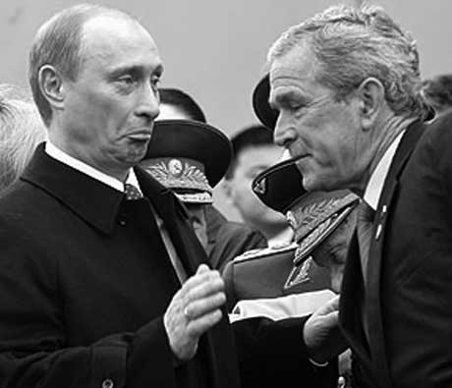
Конфлікт з Росією
Під час війни в Південній Осетії в серпні 2008 року Буш засудив дії Росії, назвавши російське військове втручання "непропорційним" застосуванням сили, а також пригрозив Росії міжнародною ізоляцією та виключенням з "Великої вісімки"..
Звістка про визнання Росією незалежності Південної Осетії і Абхазії Буш назвав безвідповідальним, він засудив і закликав російську сторону переглянути це рішення

Slide 10
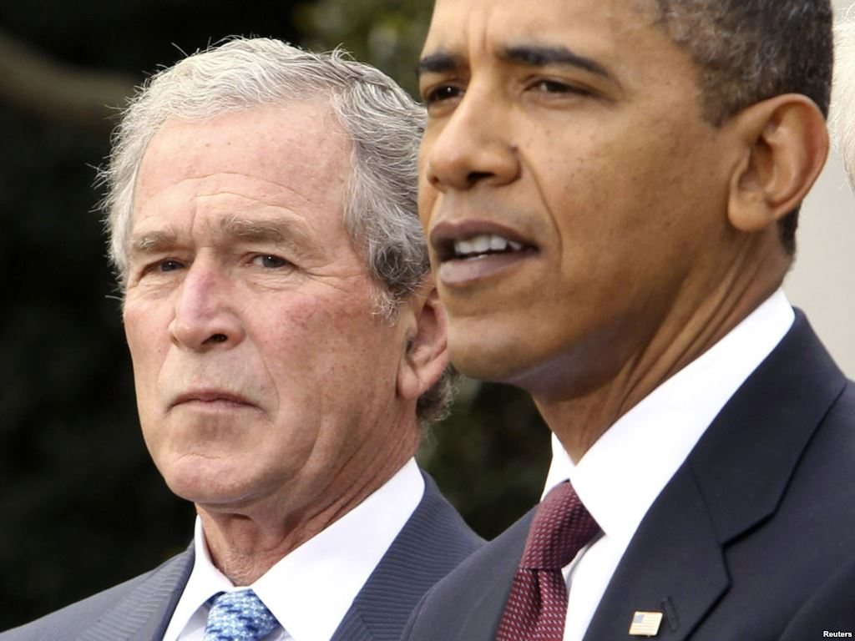
Буш офіційно залишив президентську посаду 20 січня 2009 року, коли новий, 44-й, президент США Обама був приведений до присяги під час інавгурації у Вашингтоні.

Slide 11
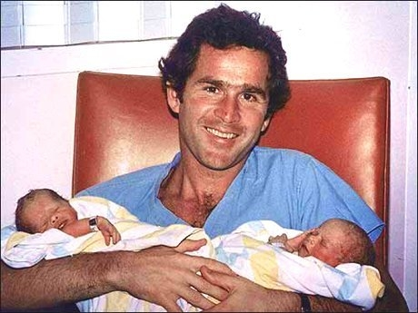
Сім’я та особисті якості
У числі особистих якостей президента Буша називали його здатність до пошуку компромісу, яку він демонстрував ще під час губернаторства. Дотримуючись консервативних поглядів, Буш уникав крайнощів.
Брак знань з низки політичних питань колишній президент вміло компенсував за рахунок особистої чарівності, що зіграло вирішальну роль в його успіху на виборах 2000 і 2004 року. Джордж Буш одружений, він батько двох дочок-близнят.

Slide 12
Список використаних джерел
http://beyond.ua/djordj-bush-molodshiy/
http://ru.wikipedia.org
http://news.bigmir.net/world/335563
http://lenta.ru/lib

